Slide 1
MODUL 5
Krajinná ekológia
www.eu-dare.com

Slide 2
Prehľad obsahu
V tomto module skúmame, ako funguje príroda na farme. Venujeme sa krajinnej ekológii, ktorá spočíva v pochopení súvislostí medzi rastlinami, živočíchmi a pôdou.
Venujeme sa praktickým radám pre poľnohospodárov, ako je rozumné využívanie vody, pestrá výsadba plodín a starostlivosť o pôdu. Ide o to, aby poľnohospodárstvo dobre spolupracovalo s prírodou.
01
Úvod do krajinnej ekológie
02
Charakteristika krajiny
03
Kľúčové témy výskumu
04
Komponenty krajiny a termíny
05
Narušenie a fragmentácia
06
Praktické tipy

Slide 3
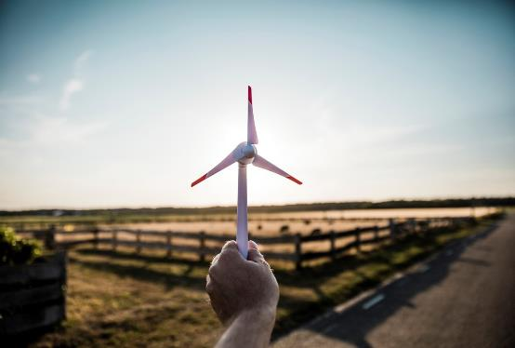
Reflexia žiaka
Čo je to krajinná ekológia a ako podľa vás môže byť prínosom pre poľnohospodárov pri ich poľnohospodárskych postupoch?

Slide 4
01
Úvod do krajinnej ekológie

Slide 5
Úvod do krajinnej ekológie
Krajinná ekológia sa zaoberá fascinujúcou sieťou interakcií prírody v konkrétnych oblastiach. Tu je bližší pohľad:
Definícia: Predstavte si krajinnú ekológiu ako vedu o ekosystémoch, ktorá skúma, ako ekologické procesy a rôzne ekosystémy v oblasti súvisia a navzájom sa ovplyvňujú.
Rozsah pôsobnosti: Nie je to len o rastlinách a zvieratách, ale o celej scéne. Krajinná ekológia sa zameriava na to, ako zmes živých organizmov a samotnej krajiny vytvára rozmanitú a jedinečnú krajinu.
Interdisciplinárny charakter: Táto oblasť presahuje rámec tradičnej vedy. Spája tvrdú vedu o pochopení ekosystémov s nádychom humanitných vied a komplexných perspektív. Je to ako spojenie bodov medzi fyzickým prostredím a ľudským dotykom na plátne prírody.

Slide 6
Inšpirujte sa...
Česká farma Farma Blatnička je príkladom udržateľných poľnohospodárskych postupov. Farma bola založená v roku 2010 a zameriava sa na zvyšovanie ekologickej odolnosti a biodiverzity pri súčasnom zmierňovaní negatívnych vplyvov intenzívneho poľnohospodárstva. Medzi kľúčové stratégie patria infiltračné pásy, stromové aleje, podpora biodiverzity, kontrola erózie a riadenie mikroklímy.
Dozvedieť sa viac
Obnova krajiny na Zálúčí u Blatničky | Adapterra Awards (youtube.com)

Slide 7
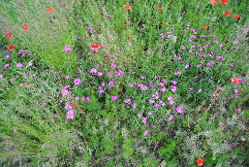
Príklad krajinnej ekológie - Farma Blatnička
Úvod: Príklad Popis: V roku 2015 sa súvislá monokultúra na farme rozdelila na menšie pozemky, čím sa podporila kombinácia ornej pôdy, sadov s nízkymi nárokmi na údržbu, hruškových alejí a hájov. Zavedením trávnatých pásov, lúk a úhorov sa zvýšila biodiverzita a vytvorila sa ekologicky vyváženejšia krajina.
Popis inovácie:
Transformácia: 65 hektárov monokultúr na pozemky s rozlohou <10 hektárov
Metódy: Rôzne poľnohospodárske techniky vrátane ornej pôdy, ovocných sadov, trávnatých pásov a úhorov
Ciele: Zvýšiť ekologickú stabilitu, zlepšiť adaptáciu na zmenu klímy, znížiť eróziu pôdy
Dnešné výsledky:
Krajina: Ekologicky stabilná a bohatá na biodiverzitu
Vplyv: Zníženie erózie, zlepšenie pôdnych podmienok, lepšia odolnosť voči zmene klímy
Rozmanité poľnohospodárstvo: Podporovaný prirodzený život v pôde a ekologická výroba
l

Slide 8
02
Charakteristika krajiny

Slide 9
Charakteristika krajiny
Priestorová heterogenita: V poľnohospodárskom svete sú krajiny ako rôznorodé tapisérie. Priestorová heterogenita spočíva v pochopení toho, ako sa jednotlivé časti vašej pôdy líšia - od pôdnych typov až po vegetáciu. Je to kľúč k efektívnemu riadeniu jedinečných plôch vašej farmy.
Dôraz na vzor, proces a stupnice: Urobte krok dozadu a vaša farma bude rozprávať príbeh. Krajinná ekológia kladie dôraz na pochopenie zákonitostí ekosystémov, procesov, ktoré ich formujú, a rôznych mierok, v ktorých tieto zmeny prebiehajú. Ide o čítanie dynamického príbehu ekológie vašej farmy v širšom meradle.
Prepojenie biofyzikálnych a socioekonomických vied: Poľnohospodárstvo nie je len o prírode, ale je to tanec medzi prírodnými silami a ľudskou činnosťou. Táto charakteristika uznáva zložitú súhru medzi environmentálnymi faktormi a rozhodnutiami, ktoré robíte na farme. Je to pochopenie toho, ako sú vaše postupy v súlade s pôdou aj s potrebami vašej komunity. zdroj

Slide 10
Príklady
Priestorová heterogenita: V lesnom ekosystéme možno priestorovú heterogenitu pozorovať v nerovnomernom rozložení rôznych druhov drevín. Napríklad v niektorých oblastiach môže prevládať borovica, zatiaľ čo v iných oblastiach dominujú duby alebo javory. Toto rozloženie môže byť ovplyvnené faktormi, ako je typ pôdy, úroveň vlhkosti, dostupnosť slnečného svetla a narušenia, ako je požiar alebo vyvrátenie vetrom. Rozdielnosť týchto environmentálnych faktorov vytvára mozaiku rôznych biotopov, z ktorých každý podporuje rôzne spoločenstvá rastlín a živočíchov.
Dôraz na vzor, proces a stupnice: Uvažujme riečny systém so sieťou prítokov. Vzor môže byť dendritické (rozvetvené) usporiadanie vodných tokov. Proces by mohol zahŕňať hydrologický cyklus, prenos sedimentov a eróziu, ktoré časom formujú podobu rieky. Mierka by mohla siahať od malých vlniek na vodnej hladine až po dynamiku povodia vo veľkom meradle, ktorá ovplyvňuje regionálnu dostupnosť vody a zdravie ekosystému.

Slide 11
Príklady
Prepojenie biofyzikálnych a socioekonomických vied: Riadenie pobrežných zón je oblasť, v ktorej je prepojenie biofyzikálnych a socioekonomických vied kľúčové. Biofyzikálne vedy skúmajú pobrežné procesy, ako sú príliv a odliv, erózia a rozmiestnenie biotopov. Sociálno-ekonomické vedy skúmajú ľudské činnosti, ako je rybolov, cestovný ruch, rozvoj miest a tvorba politiky. Účinné stratégie riadenia pobrežných oblastí musia zohľadňovať prirodzenú dynamiku pobrežných ekosystémov aj sociálno-ekonomické požiadavky, ktoré sú na ne kladené. Napríklad vytvorenie plánov udržateľného riadenia rybolovu zahŕňa pochopenie dynamiky populácie rýb (biofyzikálny problém) a ekonomického významu rybolovu pre miestne komunity (socioekonomický problém).

Slide 12
03
Kľúčové témy výskumu

Slide 13
Kľúčové témy výskumu
Ochrana a udržateľnosť krajiny
Úloha ľudských vplyvov na krajinnú rozmanitosť
Ekologické toky v krajinnej mozaike
Využívanie pôdy a zmena pôdneho krytu

Slide 14
1. Ekologické toky v krajinnej mozaike
Skúmanie ekologických tokov: Predstavte si svoju poľnohospodársku krajinu ako živú mozaiku a pokúste sa preniknúť do jemnej dynamiky ekologických tokov, ktoré zložito spájajú kontrastné aspekty vašej farmy.
Symfónia prepojení: Od kľukatých ciest vody až po koridory určené pre voľne žijúce živočíchy sú ekologické toky zložitými vláknami, ktoré sa prepletajú mozaikou vašej farmy. Cieľom tohto prieskumu je pochopiť vzájomne prepojené cesty, ktoré udržiavajú biodiverzitu, podporujú zdravie pôdy a vytvárajú krehkú rovnováhu vo vašej krajine.
Riadenie mozaiky: Vydajte sa na cestu, aby ste pochopili, ako môže rozpoznanie a zámerné riadenie ekologických tokov optimalizovať odolnosť a produktivitu vašej farmy. To zahŕňa využitie prirodzených rytmických vzorcov vašej krajinnej mozaiky na pestovanie prosperujúceho a udržateľného poľnohospodárskeho prostredia.

Slide 15
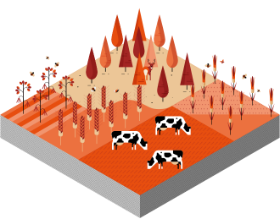
2. Využívanie pôdy a zmena pôdneho krytu
Zmena využívania pôdy a krajinnej pokrývky sa vzťahuje na premenu zemského povrchu v priebehu času, ktorá zahŕňa zmeny v spôsoboch využívania pôdy a zmeny prírodných alebo umelých prvkov. Tento dynamický proces je poháňaný nespočetným množstvom faktorov vrátane urbanizácie, rozširovania poľnohospodárstva, odlesňovania a zmeny klímy. Pochopenie tejto témy je nevyhnutné pre informované riadenie životného prostredia, udržateľný rozvoj a zachovanie biodiverzity.
Zdroj
Zdroj

Slide 16
3. Ochrana a udržateľnosť krajiny
Integrita ekosystému: Ochrana krajiny je strážcom ekosystémov, ktorý zabezpečuje ich štrukturálnu a funkčnú integritu. Ochranou krehkej rovnováhy medzi rastlinami, živočíchmi a ich prostredím poskytuje základ pre trvalú produktivitu a ekologické zdravie.
Odolnosť biodiverzity: Úsilie o ochranu prírody je v podstate obranným mechanizmom biodiverzity. Zachovanie rozmanitých rastlinných a živočíšnych druhov v krajine nielenže podporuje bohatstvo prírody, ale zároveň posilňuje odolnosť celého ekosystému. Biodiverzita pôsobí ako prírodná poistka proti neistote životného prostredia.
Udržateľné riadenie zdrojov: Udržateľná krajina je výsledkom svedomitého hospodárenia so zdrojmi. Poľnohospodári prostredníctvom ochranných postupov zohrávajú kľúčovú úlohu pri optimalizácii využívania zdrojov - či už ide o vodu, pôdu alebo energiu. Tým sa zabezpečuje nielen dlhá životnosť poľnohospodárskych činností, ale prispieva to aj k celkovej udržateľnosti poľnohospodárskej krajiny.

Slide 17
4. Úloha ľudských vplyvov na krajinnú diverzitu
Formovanie mozaiky prostredníctvom ľudských interakcií
Postupy využívania pôdy: Vplyv človeka na rozmanitosť krajiny je veľký a často ovplyvnený spôsobmi využívania pôdy. Rozširovanie poľnohospodárstva, urbanizácia a odlesňovanie menia fyzickú štruktúru krajiny, čo priamo ovplyvňuje rozmanitosť ekosystémov a biotopov.
Zmeny biodiverzity: Ľudská činnosť prispieva k zmenám v štruktúre biodiverzity. Zavádzanie nepôvodných druhov, fragmentácia biotopov a nadmerné využívanie môžu narušiť krehkú rovnováhu flóry a fauny, čo vedie k zmenám v zložení krajiny.
Modifikácia ekosystémových služieb: Rozhodnutia, ktoré ľudia prijímajú pri obhospodarovaní pôdy, majú vplyv na poskytovanie ekosystémových služieb. Ľudská činnosť priamo mení služby, ktoré krajina poskytuje, od zmeny štruktúry vodných tokov až po zmenu kolobehu živín, čím ovplyvňuje celkové zdravie a funkčnosť ekosystémov.

Slide 18
04
Komponenty krajiny a termíny

Slide 19
Komponenty krajiny a termíny
Vzory využívania pôdy: Usporiadanie spôsobov využívania pôdy vytvára plastický obraz funkčnosti krajiny. Od ornej pôdy až po pasienky, tieto vzory ovplyvňujú ekologickú dynamiku, distribúciu zdrojov a celkovú odolnosť poľnohospodárskej krajiny.
Ekosystémové služby Hub: Krajina funguje ako centrum pre nespočetné množstvo ekosystémových služieb. Rozpoznanie a posilnenie týchto služieb, od poskytovania obživy až po reguláciu environmentálnych podmienok, je kľúčové pre udržateľné hospodárenie s pôdou a poľnohospodársku produktivitu.
Vodné cesty a pobrežné zóny: Vodné toky sa vtiskujú do krajiny a ovplyvňujú jej štruktúru a zdravie. Správa vodných tokov a ochrana pobrežných zón sú rozhodujúce pre biodiverzitu, kvalitu vody a celkovú odolnosť krajiny.

Slide 20
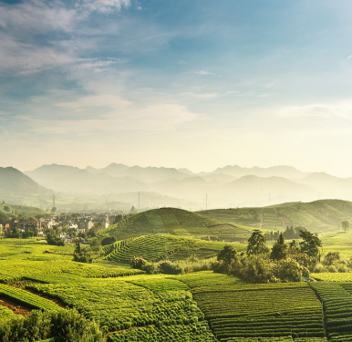
Komponenty a pojmy krajiny - pokračovanie
Zelená infraštruktúra: Zelená infraštruktúra, sieť prírodných oblastí, slúži ako životodarná sila poľnohospodárskych ekosystémov. Zachovanie lesov, mokradí a zelených plôch zabezpečuje vitalitu a ekologickú rovnováhu v krajine.
Efekty na hrane: Stretávanie sa rôznych spôsobov využívania krajiny, tzv. okraje, vytvára jedinečné podmienky ovplyvňujúce biodiverzitu a dynamiku ekosystémov. Pochopenie a riadenie týchto okrajových efektov je dôležité pre udržateľné a harmonické riadenie krajiny.

Slide 21
05
Narušenie a fragmentácia

Slide 22
Narušenie a fragmentácia
Narušenie ekosystému:
Narušenie, či už v dôsledku prírodných udalostí alebo ľudských činností, môže narušiť krehkú rovnováhu ekosystémov. Udalosti ako lesné požiare, záplavy alebo intenzívne využívanie pôdy môžu viesť k hlbokým ekologickým zmenám, ktoré ovplyvňujú biodiverzitu a funkcie ekosystémov.
Fragmentácia má vplyv na konektivitu:
Fragmentácia krajiny, často spôsobená urbanizáciou alebo intenzívnym poľnohospodárstvom, narúša prirodzené prepojenie medzi ekosystémami. To môže brániť pohybu voľne žijúcich živočíchov, obmedzovať genetickú rozmanitosť a oslabovať ekologickú odolnosť krajiny.
Vplyv na ekosystémové služby:
Narušenie a fragmentácia ohrozujú poskytovanie kľúčových ekosystémových služieb. Tieto narušenia ohrozujú schopnosť krajiny poskytovať základné služby, ktoré podporujú udržateľnosť poľnohospodárstva a životného prostredia, od opeľovania a čistenia vody až po reguláciu klímy. Zdroj

Slide 23
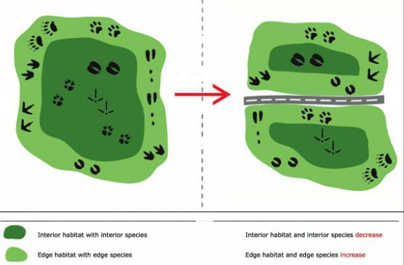
Narušenie a fragmentácia
Vplyv na ekosystémové služby:
Narušenie a fragmentácia ohrozujú poskytovanie kľúčových ekosystémových služieb. Tieto narušenia ohrozujú schopnosť krajiny poskytovať základné služby, ktoré podporujú udržateľnosť poľnohospodárstva a životného prostredia, od opeľovania a čistenia vody až po reguláciu klímy.
Zdroj
Vnútorný biotop s vnútornými druhmi
Úbytok vnútorných biotopov a vnútorných druhov
Okrajový biotop s okrajovými druhmi
Zvýšenie počtu okrajových biotopov a okrajových druhov

Slide 24
06
Praktické tipy

Slide 25
Praktické tipy
1. Zavedenie konzervačného obrábania pôdy
2. Diverzifikácia striedania plodín
3. Integrácia agrolesníckych postupov
4. Techniky ochrany vody
5. Stratégie pestovania krycích plodín
6. Technológie presného poľnohospodárstva
7. Integrovaná ochrana proti škodcom
8. Podpora striedania hospodárskych zvierat
9. Prijímanie odrôd plodín šetrných ku klíme

Slide 26
Praktické tipy
Zavádzanie konzervačného obrábania pôdy: Zavedenie konzervačných postupov obrábania pôdy s cieľom znížiť narúšanie pôdy a zlepšiť jej štruktúru. Tento prístup minimalizuje eróziu, udržiava vlhkosť pôdy a podporuje dlhodobé zdravie pôdy, čím prispieva k udržateľnému a odolnému poľnohospodárstvu.
Diverzifikácia striedania plodín: Využívajte rôznorodé striedanie plodín na zvýšenie biodiverzity, prerušenie kolobehu škodcov a optimalizáciu využívania živín. Striedanie plodín podporuje úrodnosť pôdy, znižuje riziko chorôb a podporuje vyváženejší a udržateľnejší poľnohospodársky systém.
Integrácia agrolesníckych postupov: Integrácia agrolesníckych postupov prostredníctvom výsadby stromov na farme. To nielenže zvyšuje rozmanitosť krajiny, ale poskytuje aj ďalšie výhody, ako je zlepšenie mikroklímy, sekvestrácia uhlíka a potenciálny doplnkový príjem prostredníctvom agrolesníckych produktov.

Slide 27
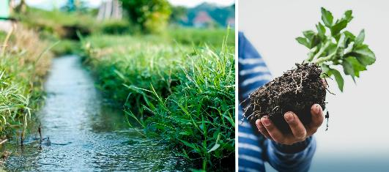
Praktické tipy
Techniky ochrany vody: Zavádzanie techník šetrenia vodou vrátane účinných postupov zavlažovania a recyklácie vody. Šetrenie vodou nielenže rieši nedostatok zdrojov, ale prispieva aj k udržateľnej poľnohospodárskej výrobe vzhľadom na meniace sa klimatické podmienky.
Zdroj

Slide 28
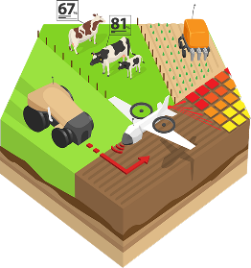
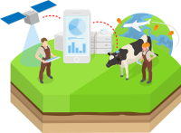
Praktické tipy
Stratégie pestovania krycích plodín: Využívajte krycie plodiny počas mimovegetačných období na ochranu a obohatenie pôdy. Krycie plodiny zabraňujú erózii, potláčajú burinu a zvyšujú úrodnosť pôdy, čím podporujú zdravšiu a odolnejšiu poľnohospodársku krajinu.
Technológie presného poľnohospodárstva: Využívajte technológie presného poľnohospodárstva na optimalizáciu využívania zdrojov. Tieto nástroje umožňujú presnú aplikáciu vstupov, znižujú plytvanie, minimalizujú vplyv na životné prostredie a zvyšujú celkovú efektívnosť poľnohospodárskych činností.
Zdroj

Slide 29
Praktické tipy
Integrovaná ochrana proti škodcom (IPM): Implementujte stratégie integrovanej ochrany proti škodcom (IPM) s cieľom minimalizovať závislosť od chemických pesticídov. Zapojením biologických metód kontroly, striedania plodín a odrôd odolných voči škodcom môžu poľnohospodári podporiť vyvážený ekosystém a znížiť environmentálne riziká.
Podpora striedania hospodárskych zvierat: Praktizujte striedavú pastvu a striedanie hospodárskych zvierat, aby ste zabránili nadmernému spásaniu a udržali zdravé pasienky. Tento prístup nielenže zlepšuje zdravie hospodárskych zvierat, ale podporuje aj udržateľné hospodárenie s pôdou tým, že zabraňuje jej degradácii.
Prijímanie odrôd plodín šetrných ku klíme: Vyberte si klimaticky inteligentné odrody plodín, ktoré sú prispôsobené meniacim sa podmienkam prostredia. Tieto odrody sú odolné voči extrémnym klimatickým podmienkam, zabezpečujú stabilné výnosy plodín a prispievajú k dlhodobej udržateľnosti poľnohospodárstva.

Slide 30
Ďalšie čítanie...
Ellis EC, Gauthier N, Klein Goldewijk K, Bliege Bird R, Boivin N, Díaz S, Fuller DQ, Gill JL, Kaplan JO, Kingston N, Locke H, McMichael CNH, Ranco D, Rick TC, Shaw MR, Stephens L, Svenning JC, Watson JEM. Ľudia formovali väčšinu suchozemskej prírody najmenej 12 000 rokov. Proc Natl Acad Sci U S A. 2021 Apr 27;118(17):e2023483118. doi: 10.1073/pnas.2023483118. PMID: 33875599; PMCID: PMC8092386.
Wiens JA (2005). "Na ceste k jednotnej krajinnej ekológii". In Wiens JA, Moss MR (eds.). Issues and perspectives in landscape ecology (Otázky a perspektívy krajinnej ekológie). Cambridge: Cambridge University Press.

Slide 31
Výborne!!! Vediete si skvele... pokračujte v tejto ceste učenia.
V module 6 sa venujeme manažmentu prírodných zdrojov so zameraním na vodu.

